Slide 1
Многонациональная Россия: В ГОСТИ К ЧУВАШАМИ И ЯКУТАМ

Slide 2
ЧАСТО, ЖИВЯ В ОГРОМНОЙ СТРАНЕ, МЫ МАЛО ЧТО ЗНАЕМ О ДРУГИХ НАРОДАХ РОССИЙСКОЙ ФЕДЕРАЦИИ.
ДАННАЯ ПРЕЗЕНТАЦИЯ – ЭТО ВОЗМОЖНОСТЬ ПОЗНАКОМИТЬСЯ С ДВУМЯ НАРОДАМИ НАШЕЙ СТРАНЫ ПОБЛИЖЕ.

Slide 3
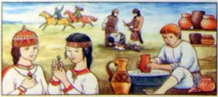
Чуваши (чуваш. чăваш — тюркоязычный народ) Согласно последним исследованиям, чуваши делятся на три этнографические группы: верховые чуваши (вирьял или тури) — северо-запад Чувашии; средненизовые чуваши (анат енчи) — северо-восток Чувашии; низовые чуваши (анатри) — юг Чувашии и за её пределами.

Slide 4
Флаг и герб Чувашской республики

Slide 5
Чувашия на географической карте

Slide 6
Праздники, обряды и традиции Чувашии

Slide 7
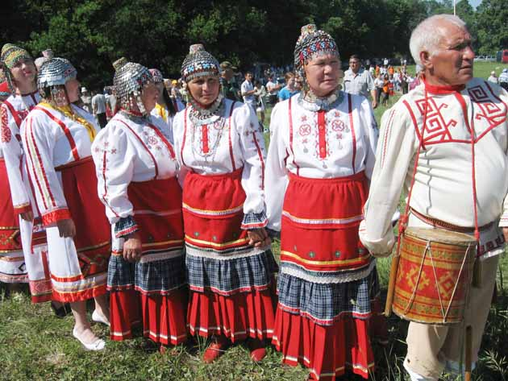
Обряды и праздники чувашей в прошлом были тесно связаны с их языческими религиозными воззрениями и строго соответствовали хозяйственно-земледельческому календарю

Slide 8
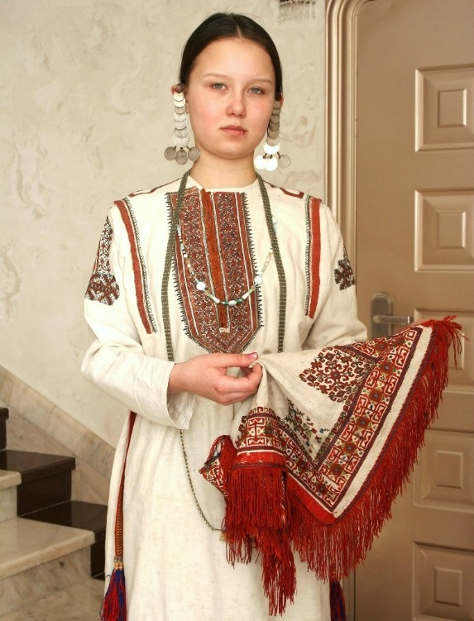
Чувашская женская рубаха (кепе) также относится к типу туникообразных рубах. Основное полотнище перекинуто со спины на грудь, с прямыми боковыми вставками, ластовицами и расшито обычно красным узором. С XVIII в. низовые чувашки шьют рубахи с оборками из покупных тканей. Поверх такого платья надевался передник без нагрудника из красной клетчатой ткани или расшитый квадратным узором.
Чувашская одежда выделялась красотой, самобытностью и богатством среди одежды
народов Среднего Поволжья. Платье, обувь, головные уборы, украшения —
все производилось в основном непосредственно в крестьянском хозяйстве.
Главным материалом для изготовления одежды служили холст и кожа.

Slide 9
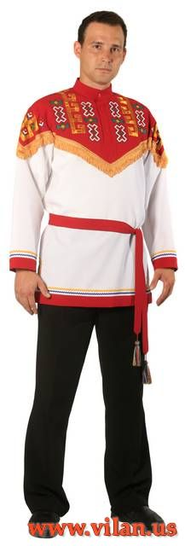
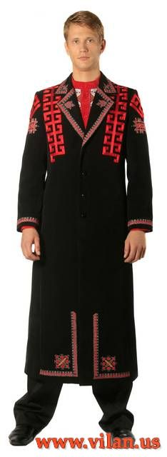
Богатством вышивки и разнообразием орнамента отличалась мужская одежда. Одной из самых интересных принадлежностей мужской одежды являлся шупар - халат из домотканого белого холста. В прошлом веке его носили в основном пожилые мужчины и предводители свадьбы, а еще раньше в такое одеяние должны были облачаться жрецы во время жертвоприношений. В украшении мужского халата, кроме вышивки, обильно применялись шелковые нашивки. Особо старательно мастерицы исполняли наспинные узоры - они были крупными, выразительными, всегда с чертами монументальности.

Slide 10
Традиции.
Традиционный характер имеет у чувашей обычай устройства помочей (ни-ме) при строительстве домов, хозяйственных построек, уборке урожая.
В формировании и регулировании морально-этических норм чувашей всегда большую роль играло общественное мнение селения (ял мен капать — «что скажут односельчане"). Резко осуждалось нескромное поведение, сквернословие, а тем более редко встречавшееся среди чувашей до начала XX в. пьянство. За воровство устраивали самосуд.
Из поколения в поколение чуваши учили друг друга: «Чаваш ятне ан сёрт» (не срами имени чуваша).

Slide 11
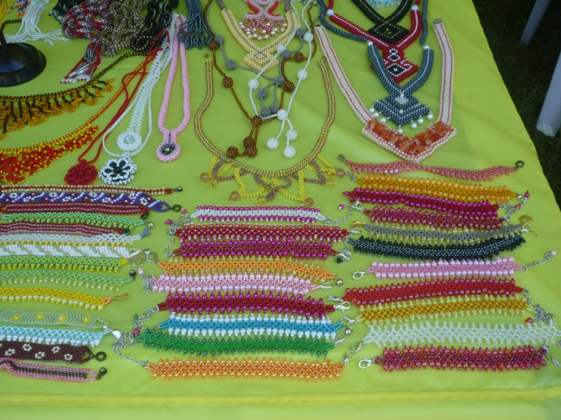
Издревле у чувашей было высоко развито ремесло. Оно выделилось в отдельные отрасли производства, то есть мастера могли зарабатывать себе на жизнь только своим делом и им не надо было выращивать хлеб и скот. Ремесленники выплавляли металл, в том числе сталь повышенного качества и изготавливали орудия труда, разнообразные части повозок и телег, замки, гвозди, посуду, украшения, вооружение и т. д. Болгарские мастера умели делать «самозатачивающиеся» долота и ножи — между двух полос мягкого железа помещали слой из закаленной, крепкой стали. Во время эксплуатации железные полосы изнашивались быстрее, чем стальной слой, поэтому он как бы всегда выступал над поверхностью и служил режущей кромкой.

Slide 12
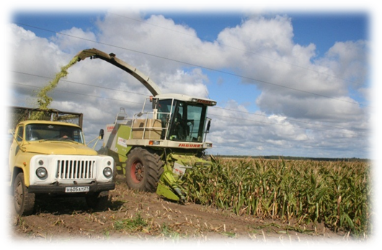
Земледелие Древние предки чувашей обладали навыками земледелия. Они высеевали пшеницу, ячмень, просо, горох, полбу, чечевицу, коноплю, лён, рожь на своих землях, используя двупольную систему. Это значит, что одну часть поля засевали, а другую часть просто вспахивали, не засеивая, — она отдыхала. На другой год (или через 2—3 года) поля меняли. Землю пахали тяжелыми плугами, а для повторной обработки использовали более легкие орудия, а позднее — соху «русского типа».Зерновые культуры шли людям в пищу в виде крупы, муки, солода. Солома использовалась при изготовлении крыш домов, глиняных кирпичей, для подстилки и кормов животным. И по сей день сельское хозяйство является одним из самых распространенных в Республике.В производстве занято около 113 тыс. чувашей, что составляет около 20 % всех работающих в отраслях экономики Чувашии. Всего в республике насчитывается 466 сельскохозяйственных предприятий, которые представлены различными формами собственности

Slide 13
РОЛЬ ЧУВАШИИ В ИСТОРИИ ОТЕЧЕСТВА

Slide 14
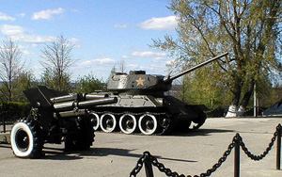
Невелика по территории Чувашская Республика. Если взглянуть на карту страны, то по сравнению с другими она вроде бы совсем и незаметная. Однако вклад чувашского народа в общую борьбу за свободу, честь и независимость Родины оказался немалым. С самого первого дня, с 22 июня 1941 года, когда полчища гитлеровцев обрушились на нашу страну, Чувашия вместе со всей страной встала на ее защиту.
Видное место занимает Чувашия по числу Героев Советского Союза. Более 80 уроженцев данной республики удостоились этого высокого звания. Половина их сложила свои головы в бою с врагом.

Slide 15
ПРОСТОРЫ ЧУВАШИИ

Slide 16
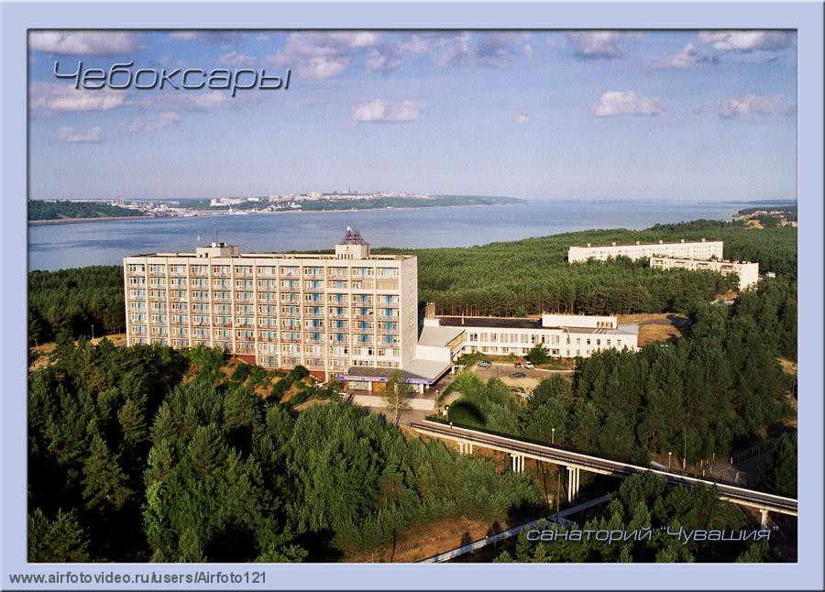

Slide 17
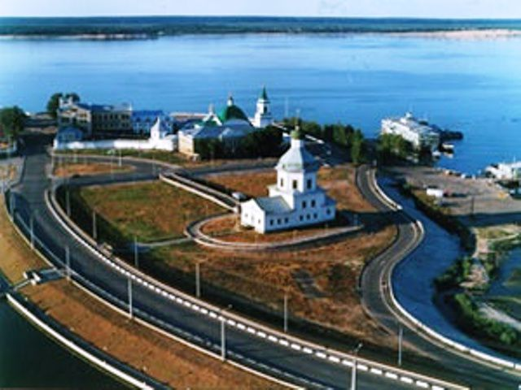

Slide 18
Современная Чувашия бережно относится к своей многовековой культурной истории. В городе Чебоксары находятся наиболее значительные музеи: национальный, художественный, литературный музей классика чувашской поэзии К.В. Иванова, музей героя гражданской войны В.И. Чапаева - единственный в России, работают два выставочных зала, музей пива.
Чебоксары - столица культурной жизни Чувашской Республики. Здесь сосредоточены основные учреждения культуры и искусства: 4 библиотечные системы, включающие в себя 28 филиалов. Функционируют 5 крупных государственных театров, 3 концертные организации и филармония.

Slide 19
ПРОБЛЕМЫ ЧУВАШИИ
Низкая инновационная активность предприятий при недостаточном развитии наукоемких и высокотехнологичных производств
Инновации в настоящее время внедряются, главным образом, на крупных предприятиях республики, имеющих собственную научно-исследовательскую базу. Чувашская Республика занимает 6-е место среди 14 регионов Приволжского федерального округа по удельному весу организаций, занимающихся инновационной деятельностью, в общем числе обследованных организаций. По количеству поданных заявок на изобретение Чувашская Республика находится на 11-м месте в Приволжском федеральном округе.
Инновационному развитию препятствуют нерациональное использование научного потенциала Чувашской Республики, применение неэффективных механизмов вовлечения в хозяйственный оборот внутренних технологических и интеллектуальных ресурсов, неразвитость инновационной инфраструктуры.

Slide 20
Чувашская Республика по плотности автомобильных дорог (258,7 км дорог с твердым покрытием на 1 тыс. кв. км территории) находится на уровне стран с развитой рыночной экономикой, но значительно уступает им по техническому состоянию дорожного полотна, которое не соответствует нормативным требованиям. Основная часть дорог имеет параметры низких категорий, 77% общей протяженности дорог общего пользования IV, V категорий и внекатегорийные дороги.
Рост потребления, высокая плотность населения (70,3 человека на 1 кв. км) и развитие производства приводят к увеличению накопленных отходов (на 43% за 5 лет). Срок эксплуатации многих объектов размещения отходов в районах и городах Чувашской Республики заканчивается. В г. Чебоксары вместимость существующего мусороприемного полигона исчерпана. Удельный вес загрязненных сточных вод, сбрасываемых в поверхностные водные объекты, составляет 89,3% от общего объема сброса сточных вод.
В связи с ростом автомобилизации обостряется проблема загрязнения атмосферного воздуха в крупных городах. Выбросы автотранспорта без учета находящихся в личном пользовании транспортных средств в общем объеме выбросов составляют 42,0%.

Slide 21
Я считаю, что государству необходимо создать условия для свободного творчества народа, обеспечения сохранения национального культурного наследия, создания благоприятной среды для преодоления национального нигилизма, стимулирования в молодом поколении интереса к собственной этнической культуре, повышения уровня культурно-исторического сознания людей.

Slide 22
ЯКУТИЯ НА ГЕОГРАФИЧЕСКОЙ КАРТЕ

Slide 23
Государственный герб и Государственный флаг Республики Саха (Якутия)

Slide 24
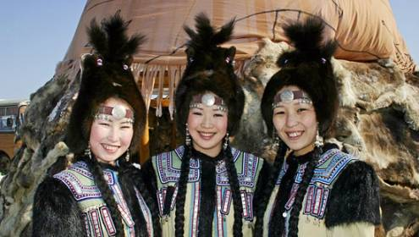
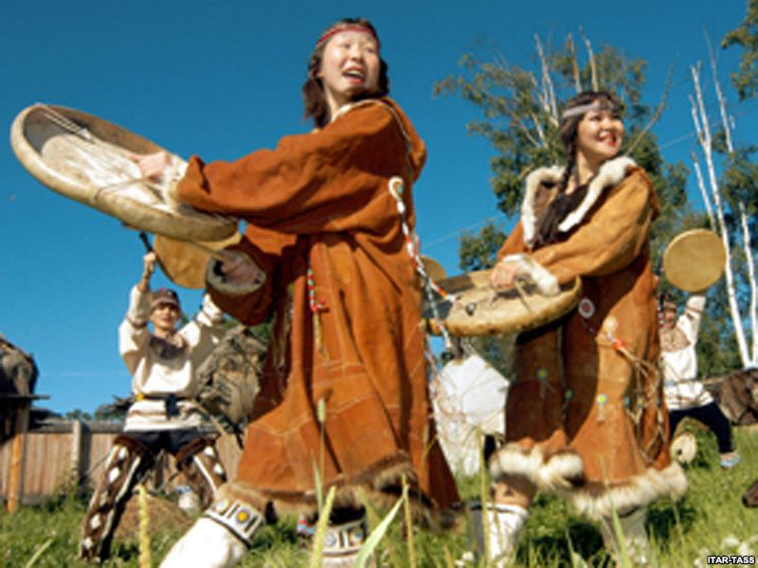
По данным Всероссийской переписи населения 2010 года, численность жителей Республики Саха (Якутия) составляет 958 тысяч человек, среди которых якутов 48,7%, русских – 36,9%, эвенков – 2,73%, украинцев – 2,12%. Из них считают родным языком якутский 95,3%, свободно владеют русским языком 41,7%. Всего же в республике сегодня проживают представители 126 народов. И мы гордимся тем, что среди других многонациональных российских регионов Якутия отличается стабильностью межнациональных отношений. Так было раньше, даже в самые кризисные моменты истории. Так есть и сейчас.

Slide 25
Якутский язык относится к уйгурской группе тюркской языковой семьи. Современная якутская антропонимическая модель трехчленна, соответствует русской «имя + отчество + фамилия». Наиболее распространены у якутов русские отыменные фамилии Иванов, Петров, Васильев и др. Характерно, что в якутской антропонимии есть ряд фамилий «церковного» происхождения: Протодьяконов, Дьячковский, Попов, а среди имен засвидетельствованы, даже у людей молодого поколения, такие, как Иван, Евдокия, Иннокентий, Егор, Афанасий, Прокопай и др., почти вышедшие из употребления у русских. Обычно же современные молодые люди носят такие «паспортные» имена, как русские краткие формы: Галя, Таня, Петя, Света, Зина, Надя и т. п. Русские имена, отчества и фамилии появились с приходом русских и христианизацией якутов (XVII — XVIII вв.).

Slide 26
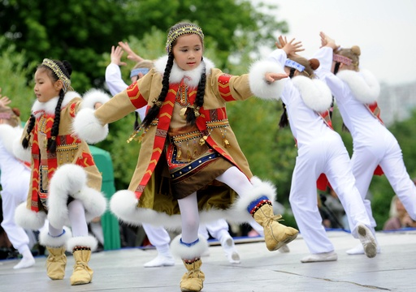
Исследователь якутов В. Стрижевский подразделяет встречающиеся многочисленные разновидности якутов на три главные:
группа с явными следами примеси русской крови
2) группа монголовидная, ближе всего стоящая к тунгусам
3) собственно тюркская, якутская группа, сходство которой с индейцами северной Америки уже в свое время отметил Миддендорф

Slide 27
Из явлений природной стихии одухотворяли гром и молнию. В якутском фольклоре центральное место занимает героический эпос олонхо, считающийся главным родом поэзии, а по характеру исполнительского искусства — основой народной оперы. Олонхо́ — древнейшее эпическое искусство якутов (саха). Термин «олонхо» обозначает как эпическую традицию в целом, так и название отдельных сказаний.

Slide 28
Для народа саха олень и лошадь — это и транспорт, и помощники в рабо­те, и вкусная пища, и теплый мех. С древних времен саха обожест­вляют и прославляют их. В современных условиях республика экспор­тирует панты (весенние рога оленя) в разные страны.
Тундра, лесотундра и тайга богаты ягодами и грибами. Красная смородина, голубика, брусника, морошка возмещают известный недо­статок в витаминах.

Slide 29
Священным деревом небесных божеств айыы считалась береза, ее использовали в качестве ритуального атрибута в обрядах жизненного цикла. Якуты верили, что деревья могут дать душу ребенку, так бесплодные женщины просили у дерева (береза, лиственница) со сросшейся наверху кроной – душу ребенка. У якутов существовал обряд «изготовления гнезда души ребенка», где на специальном восьмиствольном дереве сооружали гнездо для будущей души ребенка.

Slide 30
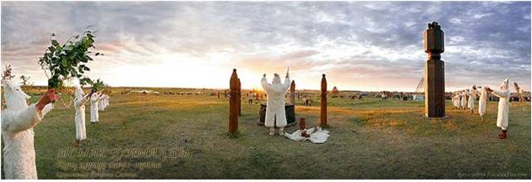
Якуты добывали лося, дикого оленя, медведя, кабана, пушных зверей — лисицу, песца, соболя, белку, горностая, ондатру, куницу, росомаху и других животных. При этом применяли весьма специфические приемы, например, охоту с быком (когда охотник подкрадывался к добыче, прячась за быка, которого гнал перед собой), конную гоньбу по следу, иногда с собаками. Охотились с луком и стрелами, копьем, а с XVII в. — с огнестрельным оружием. Использовали засеки, загороди, ловчие ямы, силки, капканы, самострелы, пасти. Особую роль в хозяйстве играло рыболовство. Для якутов, не имевших скота, рыболовство было основным хозяйственным занятием. В документах XVII в. слово балысыт — «рыболов» употребляли в значении «бедняк». На реках добывали осетра, чира, муксуна, нельму, сига, хариуса, тугуна, на озерах — гольяна, карася, щуку и других рыб.

Slide 31
Якутские поселения состояли обычно из нескольких жилищ, расположенных одно от другого на значительном расстоянии. Деревянные юрты почти без изменения просуществовали до середины XX в.

Slide 32
Национальная одежда состоит из однобортного кафтана сон (зимой — мехового, летом — из коровьей или конской шкуры шерстью внутрь, у богатых — из ткани), который шили из четырех клиньев с добавочными клиньями у пояса и широкими, собранными у плечей рукавами, коротких кожаных штанов (сыайа), кожаных ноговиц (соторо) и меховых носков (кээнчэ). Позднее появились тканевые рубахи с отложным воротником. Простые мужчины подпоясывались обыкновенным ремнем, богатые — с серебряными и медными бляшками. Женские свадебные шубы (сангыйах) — длиной до пят, расширяющиеся книзу, на кокетке, с вшивными рукавами и меховым воротником-шалькой — украшали широкими полосами красного и зеленого сукна, позументом, серебряными деталями, бляхами, бисером, бахромой.

Slide 33
Почти четыре столетия народы Якутии, прежде всего якуты и русские, опираясь на исторические традиции добрососедства и взаимопонимания, стремятся сохранить общество, в котором им комфортно, в котором они умеют слышать и уважать друг друга. Многонациональность – огромный интеграционный ресурс, позволяющий Якутии быть одним из передовых и стабильно развивающихся субъектов Российской Федерации, вносящих существенный вклад в укрепление политической и социально-экономической мощи государства. По основным макроэкономическим показателям республика сегодня уверенно занимает лидирующие позиции в Дальневосточном федеральном округе, представляя собой базовый регион для ускоренного развития экономики Восточной Сибири и Дальнего Востока, для выхода России на рынки Азиатско-Тихоокеанского региона. Якутия отличается высоким уровнем
рождаемости и низким уровнем смертности населения среди всех регионов Дальневосточного федерального округа.
Современная Якутия – крупный научный, образовательный и культурный центр северо-востока России.

Slide 34
ЯКУТЫ В ИСТОРИИ ОТЕЧЕСТВА
Якутский казачий полк

Slide 35
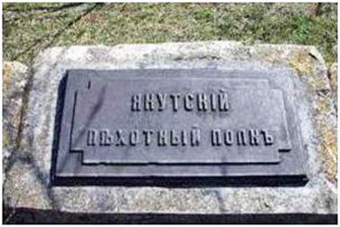
Якутский пехотный полк
В Бородинском сражении воины Якутского пехотного полка, входившего в состав
2-й Западной армии под командованием выдающегося русского полководца П.И.Багратиона,
отличились своим героизмом.
Созданный в 1811 г. полк оборонял на Бородинском поле укрепления, получил название
Багратионовы флеши. Лучшие корпуса Наполеона были разгромлены на подступах
к укреплениям. В 1968 г. сотрудники Бородинского военно-исторического музея,
исследуя архивные документы, относящиеся к Отечественной войне 1812 г.,
нашли экземпляр наградного списка воинов Якутского пехотного полка.
Памятная плита

Slide 36
После Октябрьской революции 1917 года в Сибири началось строительство альтернативной
антибольшевистской государственности и собственной армии.
Органы власти в уездных, губернских и краевых центрах опирались на воинские части
местных гарнизонов. О непризнании власти Советов объявила и Якутия. Регулярным воинским
формированием, составлявшим основу гарнизона, там была Якутская местная команда.
Она относилась к частям вспомогательного назначения, до революции входила в состав
Иркутского военного округа, комплектовалась пополнением из русских крестьян, главным образом
приленских (живших на берегах Лены), так как коренное местное население платило ясак (подать)
и было освобождено от военной службы. Функции команды определялись Уставом гарнизонной
службы. В их числе были обеспечение порядка и дисциплины, караульная служба, охрана и
оборона хранилищ с вооружением, другими материальными средствами и иных военных и
государственных объектов. После заключения Брестского мира (3 марта 1918 г. по старому стилю)
и выхода России из Первой мировой войны Якутская местная команда была расформирована.

Slide 37
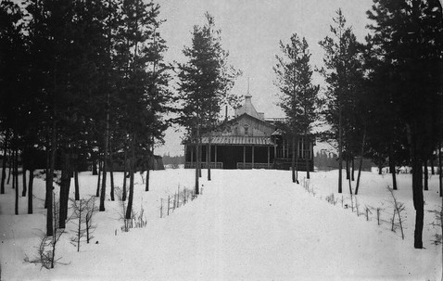
Войсковая церковь в Якутске
В августе 1918 года она была воссоздана в составе вооружённых сил антибольшевистского Временного Сибирского правительства под председательством В.П. Вологодского.

Slide 38
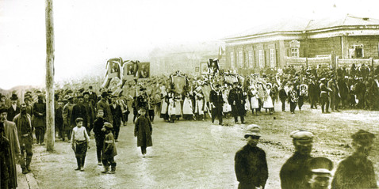
Празднование юбилея Войны 1812 годов

Slide 39
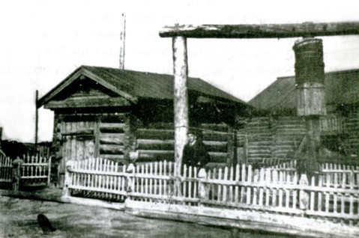
Шахта Шергина
Шахта Шергина имеет важное культурное и историческое значение. Она уникальна, ведь это самая глубокая шахта в мире, вырытая в зоне вечной мерзлоты в ХIХ веке.
Измерение температуры в ней
в XIX и XX веках положило начало новой мировой
науке – геокриологии (мерзлотоведению), без которой не было бы возможно освоение Севера, а Якутск считается колыбелью этой науки.
Здесь впервые в мире была измерена отрицательная температура горных пород на многометровой глубине. Полученные данные позволили расчётным путём определить, что мощность вечной мерзлоты в Якутске составляет 210 метров. Эта шахта-колодец уникальна не только своей необычной глубиной – 116 метров (это высота более чем 40-этажного дома). Весь ствол шахты пробивался вручную около десяти лет.
Работы были начаты в 1829 году и велись зимой, когда холодный наружный воздух опускался вглубь и давал возможность работающим дышать.
Инициатором постройки был управляющий конторой Российско-Американской компании Федор Шергин.

Slide 40
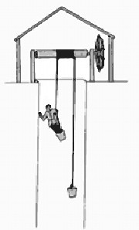
Во дворе деревянного здания бывшей школы на углу улиц
Ярославского и Кулаковского в Якутске стоит под дощатой кровлей невзрачный бревенчатый сруб. На стенке его укреплена надпись:
"Исторический памятник - шахта Шергина. Охраняется государством".
Внутри сруба - большой люк, закрытый двухстворчатой крышкой.
Под ней - вертикальная шахта глубиной около ста семнадцати метров.
Ствол шахты закреплен сплошным срубом из лиственничных бревен
от ее устья до глубины 52 м. Такая же крепь имеется на глубине
от 74 до 79 м. Размеры шахты Шергина уменьшаются с глубиной.
Верхняя часть ствола шахты до глубины 1,4 м имеет сечение 3х3 м.
Ниже полутораметрового уровня ствол имеет сечение 1,6х1,6 м,
а глубже 110 м шахта несколько сужается.

Slide 41
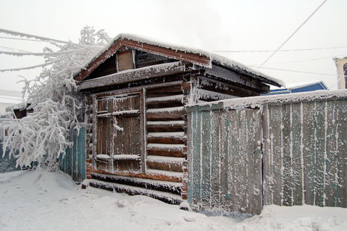
Шахта Шергина повсеместно признана колыбелью геокриологии (мерзлотоведения)!
За все время ее существования на глубине колодца побывали лишь несколько человек.
При огромном риске их спускали туда на пеньковом канате через специально построенный
в оголовке шахты ворот. Официально дно колодца последний раз посещалось в 1934 году.
При таинственных обстоятельствах в 1942 году трос спускового устройства оборвался…
Так выглядит шахта Шерлинга сейчас

Slide 42
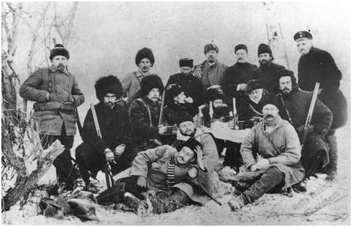
В 1915 г. якутами было собрано 4261 руб. 25 коп. пожертвований
и изготовлено 1640 теплых вещей для солдат на фронте. В обращении к населению
Якутской области говорилось: “…И мы, якуты, как дети единой матери России,
должны в дни всенародной скорби откликнуться на общее дело». Будучи мыслями
и чувствами за одно с ними, которые на полях сражений своею кровью запечатлевают
этот трогательный и глубоко патриотический поступок людей, которые сами нуждались в сочувствии и помощи, произвел неизгладимое впечатление на общественность, что сам император Николай II написал “сердечно благодарю”.

Slide 43
Красоты Якутии

Slide 44
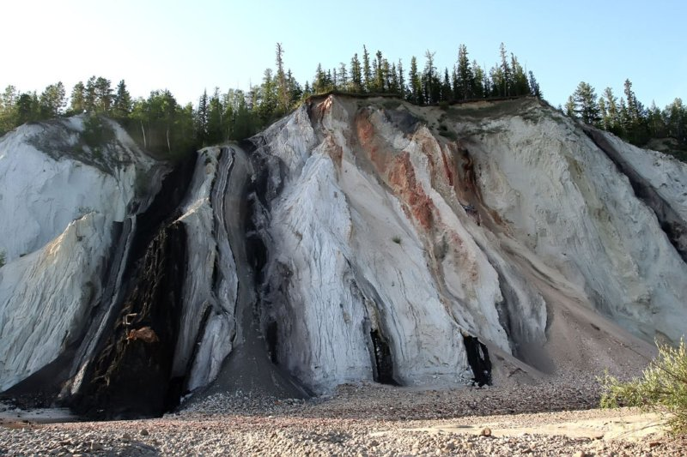
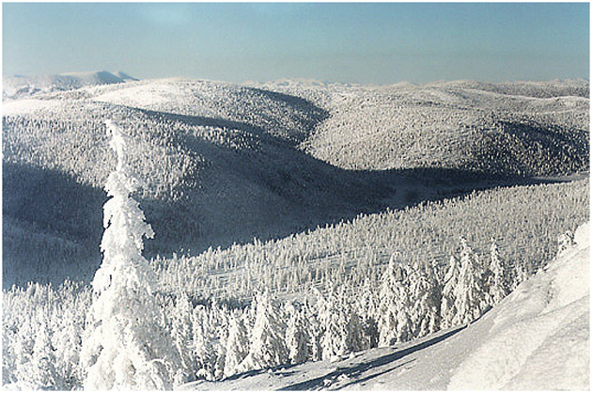

Slide 45
Якутия – алмазный край. Здесь добывают примерно четверть всех алмазов в мире, причем по чистоте якутские алмазы ценятся специалистами намного выше других.
Основное богатство республики – алмазы, «волшебные камни огня». Недаром ее называют «Алмазной Якутией» - «алмазной» является треть ее территории, примерно 980 тысяч км2. По мнению экспертов, алмазное сырье здесь одно из лучших в мире и стоит дороже, чем в других странах.
Открытие алмазов в Якутии является одним из крупнейших событий 20 века. Первый якутский алмаз был обнаружен 7 августа 1949 года геологической партией Г. X. Файнштейна на косе Соколиной у поселка Крестях Сунтарского улуса.

Slide 46
